Slide 1




Project 3
Analyzing Video Game Price Fluctuations
Spanish version

Slide 2


















VISIÓN GENERAL

Slide 3


HIPÓTESIS INICIAL
¿Descuentos webs claves ilegales
v
Descuentos plataformas oficiales?

Slide 4





HERRAMIENTAS
Bibliotecas
APIs

Slide 5
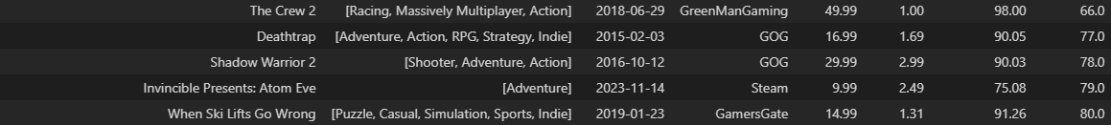
MAYOR OBSTÁCULO
Desafíos con la limpieza de datos:
Cruzar datos.
Adaptarlos a nuestros fines.

Slide 6


FUNCIONES
A –> B
ini_cheapshark_API(url)
ini_rawg_API(game)
main(url)
save_df(df)
clean_df_releases(df)
unroll_list_from_dfcolumn(df_column)
get_dict_stores()
fill_lists(dict_deals)
create_cheapshark_df(dict_deals)
get_genre_list(data, game_title)
get_release_date_list(data)
B depende de A
For graphs:

Slide 7
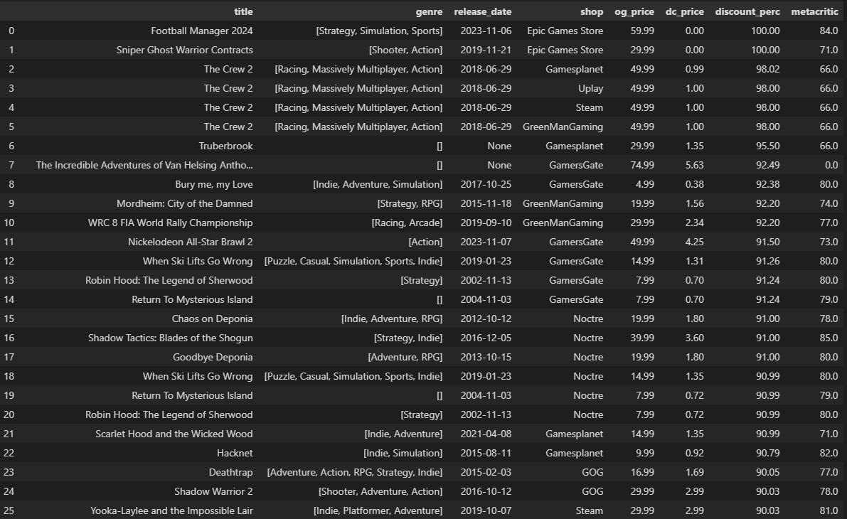
EXPLORATORY DATA ANALYSIS - 1
Datos obtenidos a fecha 12/09/2024 a las 14:00h

Slide 8
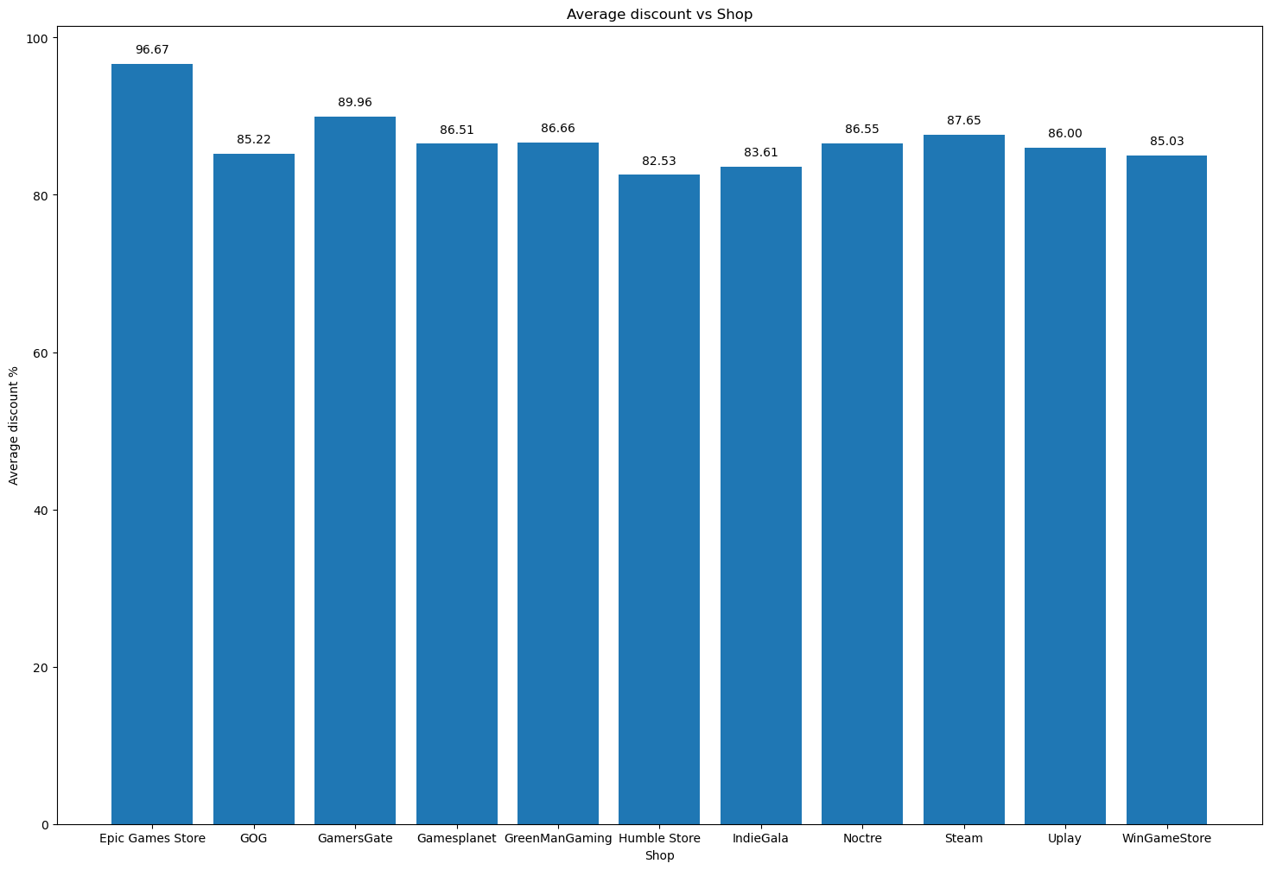
EXPLORATORY DATA ANALYSIS - 2
Gráfica de barras en base a descuento por tienda

Slide 9


CONCLUSIONES Y REFLEXIONES
Hipótesis a confirmar:
El género del videojuego afecta al descuento ofrecido.
Las ofertas mejoran cuanto:
Más antiguo el juego…
… y peor es su puntuación.

Slide 10
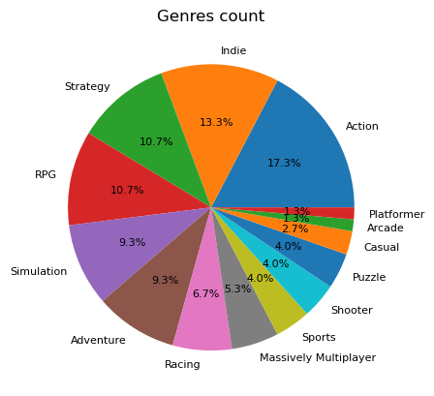
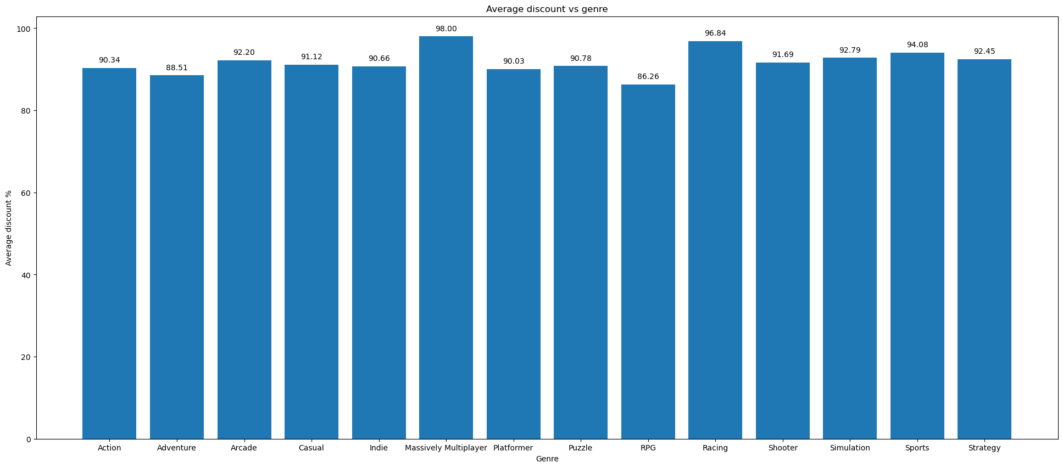
CONCLUSIONES Y REFLEXIONES
El género del videojuego afecta al descuento ofrecido.
Datos obtenidos a las 16:00h del 12/09/2024

Slide 11
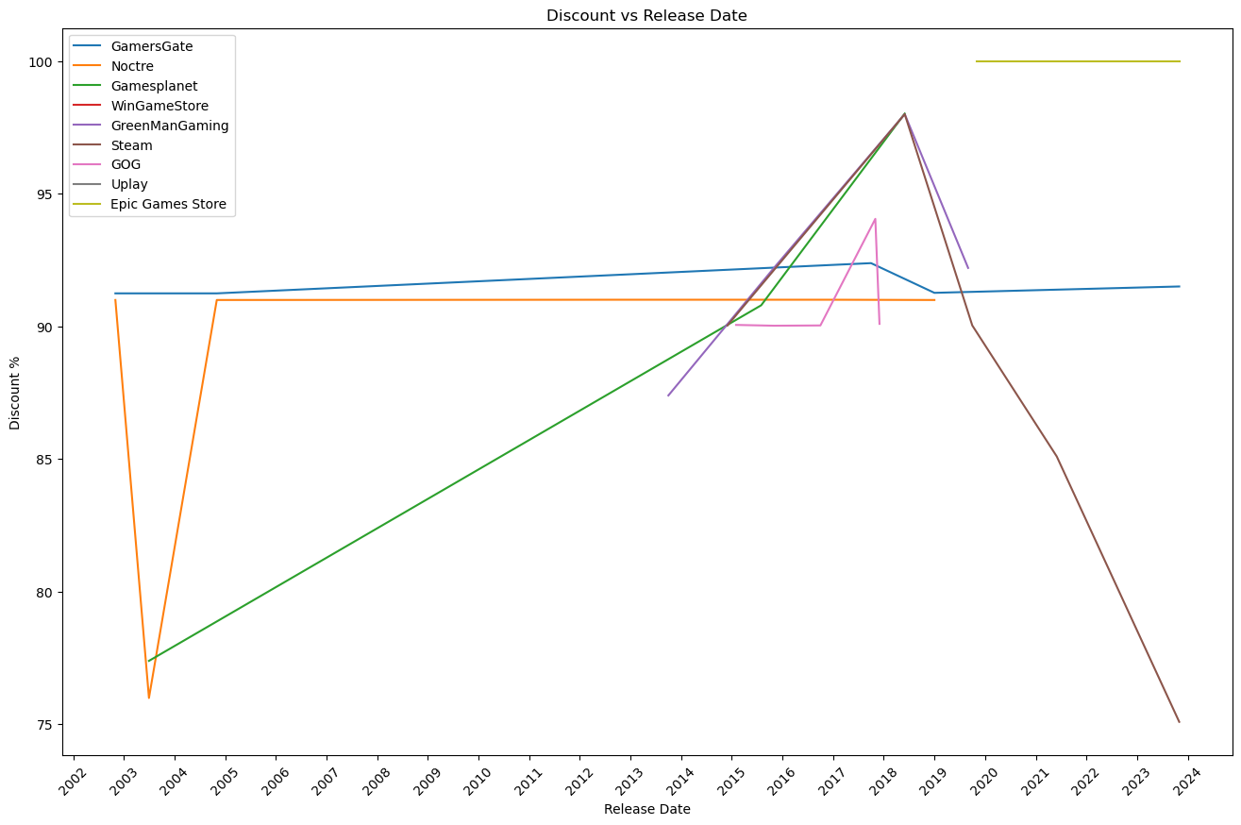
CONCLUSIONES Y REFLEXIONES
2a) Las ofertas mejoran cuanto más antiguo el juego.
Datos obtenidos a las 16:00h del 12/09/2024

Slide 12
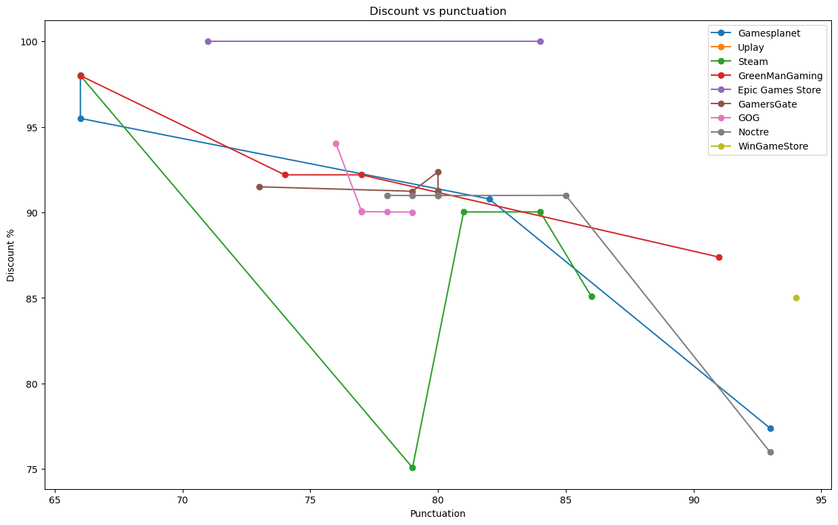
CONCLUSIONES Y REFLEXIONES
2b) Las ofertas mejoran cuanto peor es la puntuación del juego.
Datos obtenidos a las 16:00h del 12/09/2024

Slide 13
¡Gracias!
Spanish version

